Slide 1


Slide 2



To Blockchain στο σχεδιασμό δρομολογίων για την μεταφορά μαθητών
Η τεχνολογία blockchain έχει κερδίσει σημαντικό έδαφος τα τελευταία χρόνια, κυρίως λόγω της διαφάνειας, της ασφάλειας και της αποκέντρωσης που προσφέρει.
Το σύστημα του σχεδιασμού δρομολογίων μεταφοράς μαθητών, είναι ένα σύνθετο σύστημα που αποτελείται από τμήματα διαδικασιών συνεργαζόμενα μεταξύ τους αυτά είναι.
Το υποσύστημα που δέχεται την αίτηση των μαθητών προς τα σχολεία.
Το υποσύστημα εκτελεί το σχεδιασμό του δρομολογίου από τα δεδομένα των μαθητών που λαμβάνει η κάθε Περιφέρεια από τις σχολικές μονάδες.
Το υποσύστημα που εκτελεί την κοστολόγηση των δρομολογίων.
Το υποσύστημα που λαμβάνει τα κοστολογημένα δρομολόγια και εκτελεί την έγκριση και προκήρυξη των δρομολογίων.
Το υποσύστημα που εκτελεί τη δημοπράτηση των δρομολογίων.
Το υποσύστημα που εκτελεί ανάθεση των δρομολογίων στους ανάδοχους και την πληροφόρηση τους σχετικά με τους μεταφερόμενους μαθητές.
Το υποσύστημα που εκτελεί την παροχή πληροφόρησης μέσω των περιοδικών αναφορών.
Περιγραφή του συστήματος
Γονείς/Μαθητές
Σχολείο
Περιφέρεια
Δημιουργία δρομολόγιων /Κοστολόγηση
Έγκριση της Διοίκησης
Διαγωνισμός
Υπογραφή σύμβασης/ Ανάθεσης εκτέλεσης
Ενημέρωση σχολείου και Μαθητών.
Παραδείγματα & Ήδη υλοποιημένα συστήματα
Η αναζήτηση μας έδειξε πως υπάρχουν διάφορα συστήματα δρομολόγησης, σχεδιασμού διαδρομής περιπάτων, σχεδιασμού διαδρομής αξιοθέατων, σχεδιασμού δρομολόγησης προς κάποιο σχολείο και σχεδιασμού αστικών δρομολογίων, όμως στην πλειοψηφία τους αφορούν είτε περιορισμένο χωρικό εύρος, είτε κάποιο συγκεκριμένο τόπο αφετηρίας-προορισμού. (Public Transport in Dubai, Chilean Ministry of Education, Esthonia e-health)

Slide 3

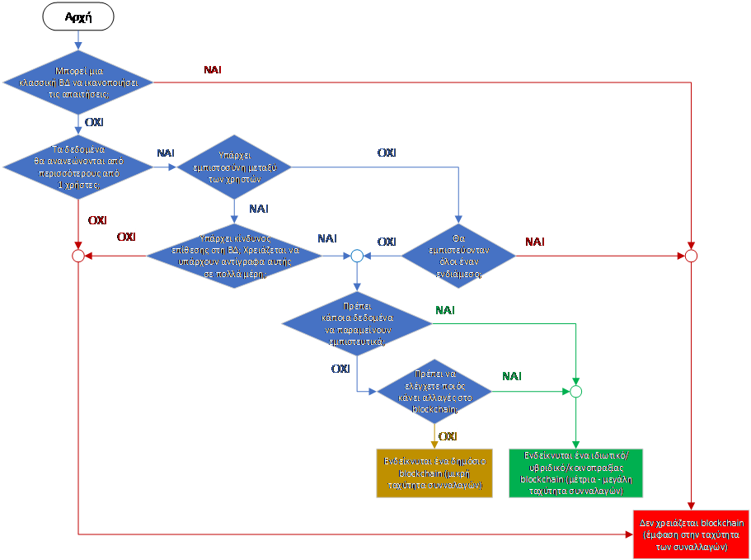
To Blockchain στο σχεδιασμό δρομολογίων για την μεταφορά μαθητών
Αιτιολόγηση Επιλογής Τεχνολογίας Blockchain
Yποσύστημα 3
Η επιλογή της χρήσης του blockchain και συγκεκριμένα ενός permissionless public blockchain, έγινε αναφορικά με την κοστολόγηση των δρομολογίων – για το οποίο υλοποιήσαμε τα smart contracts. Επιπλέον έχουμε προτείνει και την ένταξη ενός hybrid blockchain για την εισαγωγή των τιμών καυσίμων και τον υπολογισμό της μέσης τιμή καυσίμου, εναλλακτικά της χρήσης κάποιου oracle που θα κάνει την είσοδο της τιμής από τις υπάρχουσες κεντροποιημένες υπάρχουσες λύσεις.
Οι λόγοι που μας οδήγησαν στην επιλογή του permissionless public blockchain την κοστολόγηση δρομολογίων είναι :
Δεν υπάρχουν δεδομένα που δεν είναι δημόσια (χιλιομετρικές αποστάσεις, στοιχεία σχολείων, συντελεστές κλίσης), είτε μπορούν να υπολογιστούν από δημόσια γνωστά δεδομένα (μέση τιμή καυσίμων).
Υπάρχει η ανάγκη να μπορούν να γράφουν πολλοί χρήστες στη βάση δεδομένων.
Η απαίτηση να μην χρειάζεται να μεσολαβεί κάποιος ενδιάμεσος τον οποίο θα πρέπει να εμπιστευόμαστε.
Η απαίτηση για διαφάνεια των δεδομένων
Η απαίτηση για ασφάλεια της βάσης δεδομένων με πολλαπλά αντίγραφα και διαθεσιμότητα, τόσο της βάσης όσο και της εφαρμογής,

Slide 4
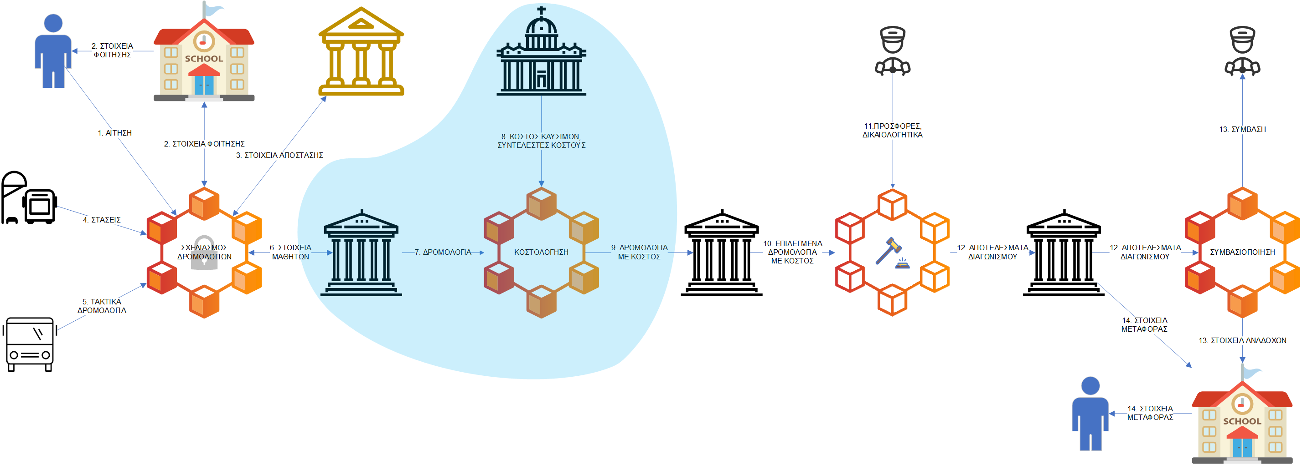
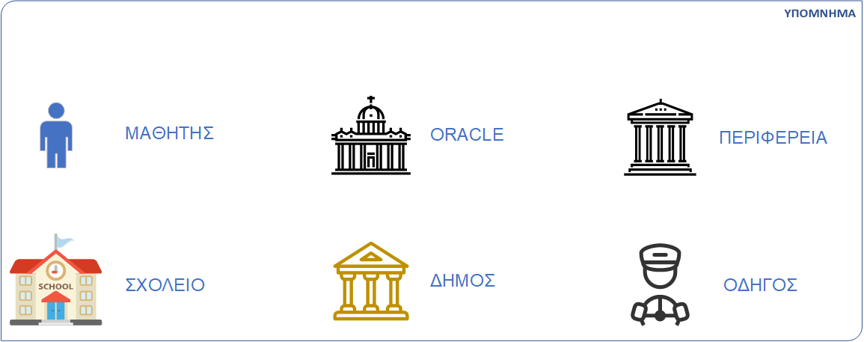
To Blockchain στο σχεδιασμό δρομολογίων για την μεταφορά μαθητών
Σύστημα σχεδιασμού δρομολογίων

Slide 5
To Blockchain στο σχεδιασμό δρομολογίων για την μεταφορά μαθητών
Σενάριο Εφαρμογής της Λύσης
Ένα σχολικό δίκτυο σε έναν νομό αποφασίζει να εφαρμόσει το Blockchain για τη διαχείριση των δρομολογίων μεταφοράς μαθητών. Κάθε μαθητής έχει μια ψηφιακή ταυτότητα (token) που περιλαμβάνει τις διευθύνσεις τους και άλλες σχετικές πληροφορίες όπως ο αριθμός μητρώου μαθητή, κ.α. Η διαχείριση των δρομολογίων γίνεται μέσω ενός αποκεντρωμένου δικτύου όπου οι σχολικές αρχές, οι γονείς και οι μεταφορείς μπορούν να παρακολουθούν σε πραγματικό χρόνο τις διαδρομές, να ενημερώνουν και να επαληθεύουν την παρουσία των μαθητών στα σχολικά λεωφορεία.
Ασφάλεια και Ακεραιότητα Δεδομένων
Διαφάνεια
Οφέλη της Τεχνολογίας
Blockchain
Χρονολογική διάκριση και καταγραφή
Αποκέντρωση
Εξοικονόμηση Κόστους και Αποτελεσματικότητα
Ψευδωνυμοποίηση
Απόδειξη της αυθεντικότητας με ψηφιακή υπογραφή

Slide 6
To Blockchain στο σχεδιασμό δρομολογίων για την μεταφορά μαθητών
Υλοποίηση Εφαρμογής Blockchain στο Ethereum
Για την υλοποίηση της εφαρμογής για τον σχεδιασμό δρομολογίων μεταφοράς μαθητών, θα επιλεγεί μια πλατφόρμα blockchain που υποστηρίζει έξυπνα συμβόλαια (smart contracts). Δεν θα προχωρήσουμε σε ολοκληρωμένη υλοποίηση, παρά μόνο στην ανάπτυξη δύο smart contracts τα οποία συνεργάζονται για την υλοποίηση της κοστολόγησης μιας διαδρομής ενός δρομολογίου.
Για τo smart contract, επιλέγουμε να χρησιμοποιήσουμε το περιβάλλον εργασίας Remix του Ethereum και ανάπτυξη στο Remix VM (Cancun) που είναι συμβατό με το Ethereum Virtual Machine (EVM).
Τα εργαλεία που θα χρησιμοποιηθούν περιλαμβάνουν:
Τη γλώσσα προγραμματισμού Solidity για έξυπνα συμβόλαια στο Ethereum.
To Remix IDE, ένα online περιβάλλον ανάπτυξης για τη συγγραφή και ανάπτυξη έξυπνων συμβολαίων.
Το Metamask, ένα πορτοφόλι Ethereum που θα χρησιμοποιηθεί για τη διασύνδεση με το δίκτυο blockchain.
To Sepolia Testnet, ένα δοκιμαστικό blockchain δίκτυο πάνω στο οποίο θα τρέξουμε το έξυπνο συμβόλαιο μας.
Η επιλογή της πλατφόρμας για το δικό μας σενάριο είναι το Ethereum

Slide 7
To Blockchain στο σχεδιασμό δρομολογίων για την μεταφορά μαθητών
Περιγραφή της υλοποίησης
Επιβεβαίωση ορθής λειτουργία που αναπτύχθηκε το συμβόλαιο μέσω του Injected Provider (Metamask) στο blockchain δίκτυο.
Συγγραφή του κώδικα
Στη συνέχεια έγινε έλεγχος της ορθής εκτέλεσης του συμβολαίου χρησιμοποιώντας το Virtual Machine Remix VM (Cancun)
Ανάπτυξη του smart contract στο blockchain δίκτυο
Χρησιμοποιήθηκε το wallet με διεύθυνση 0xE135035b783844A511d61bDF9fd4B5D2bA74d517 στο Ethereum Sepolia Testnet
Εκεί αναπτύχθηκαν τα smart contracts όπως Syntelestis, CostCalculation (Αρχική και τελική έκδοση).

Slide 8
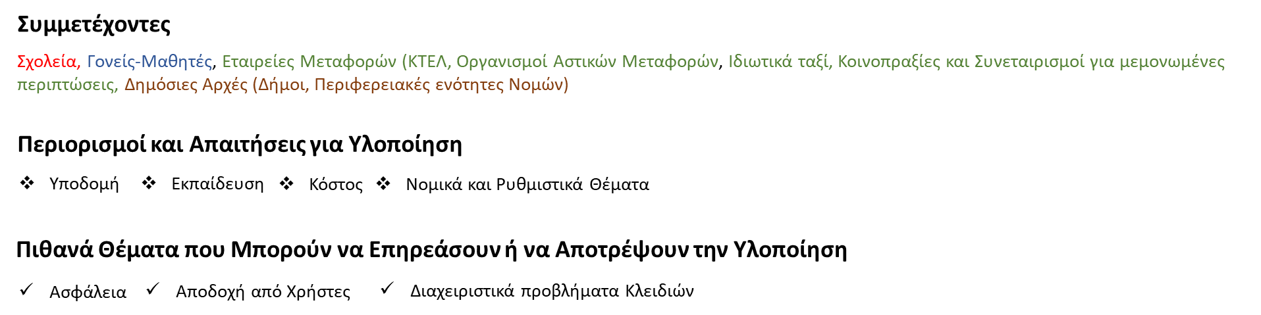

To Blockchain στο σχεδιασμό δρομολογίων για την μεταφορά μαθητών
Κλιμάκωση
Τεχνικά Προβλήματα
Κίνδυνοι και Πώς τους Αντιμετωπίζει το Blockchain
Αλλοίωση Δεδομένων
Ασφάλεια και Απόρρητο Δεδομένων
Απάτη και Κατάχρηση
Αποτυχία Συστήματος

Slide 9
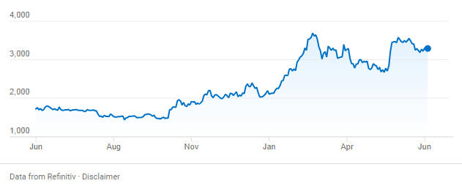
To Blockchain στο σχεδιασμό δρομολογίων για την μεταφορά μαθητών
Ενδεικτική εκτίμηση κόστους
Ισοτιμία του ETH σε βάθος 1 χρόνου
Διακύμανση σε βάθος 1 έτους
Από 1433.33€ στις 11/9/2023
Ως 3691.09€ στις 11/3/2024
Διακύμανση την 22/6/2024
Ωρα | Τιμή
20:59 | 3496.76
20:50 | 3499.71
15:36 | 3260.35
16:19 | 3493.50
16:41 | 3497.67
Κόστος εκτέλεσης των smart contracts
Εκτέλεση της συνάρτησης setSyntelestisKlisis
Εκτέλεση της συνάρτησης CostCalculation
Αναγωγή σε ετήσιο κόστος για 54 Περιφέρειες με 400 υπολογισμούς
Αναγωγή σε ετήσιο κόστος για 54 Περιφέρειες με 400 υπολογισμούς
Ημερομηνία | GAS (GWEI) | Transaction Fee (ETH) | Total Fee (ETH)
7/6 12:42 | 7,949016887 | 0,000350639083902457 | 0,000350647032919344
7/6 13:34 | 46,931745352 | 0,001136264486717270 | 0,001136311418462620
11/6 20:43 | 45,444522608 | 0,001100257336862280 | 0,001100302781384890
21/6 22:03 | 2,752732889 | 0,000066646415975579 | 0,000066649168708468
Ημερομηνία | GAS (GWEI) | Transaction Fee (ETH) | Total Fee (ETH)
7/6/24 12:43 | 8,198779377 | 0,002925070319552910 | 0,002925078518332290
7/6/24 13:26 | 43,702218695 | 0,002806163164624640 | 0,002806206866843330
7/6/24 13:35 | 41,747089982 | 0,014892564650548800 | 0,014892606397638800
11/6/24 20:44 | 52,355044562 | 0,018678656893340100 | 0,018678709248384700
11/6/24 20:53 | 61,064727203 | 0,003921027198431830 | 0,003921088263159030
11/6/24 20:54 | 61,083009577 | 0,021791791247661700 | 0,021791852330671300
22/6/24 14:14 | 1,526279296 | 0,000544529138154624 | 0,000544530664433920
20:59 | 20:50 | 15:36 | 16:19 | 16:41
24.693,81 € | 26.459,68 € | 26.459,68 € | 26.491,27 € | 26.506,72 €
80.023,10 € | 85.745,61 € | 85.745,61 € | 85.847,95 € | 85.898,03 €
77.487,24 € | 83.028,41 € | 83.028,41 € | 83.127,51 € | 83.176,00 €
4.693,67 € | 5.029,32 € | 5.029,32 € | 5.035,32 € | 5.038,26 €
20:59 | 20:50 | 15:36 | 16:19 | 16:41
205.994,44 € | 220.725,25 € | 236.509,48 € | 220.988,72 € | 221.117,61 €
197.623,08 € | 211.755,25 € | 226.898,02 € | 212.008,01 € | 212.131,66 €
1.048.790,36 € | 1.123.790,12 € | 1.204.153,17 € | 1.125.131,53 € | 1.125.787,76 €
1.315.421,20 € | 1.409.487,93 € | 1.510.281,44 € | 1.411.170,36 € | 1.411.993,42 €
276.136,99 € | 295.883,75 € | 317.042,61 € | 296.236,93 € | 296.409,71 €
1.534.659,82 € | 1.644.404,46 € | 1.761.997,02 € | 1.646.367,30 € | 1.647.327,53 €
38.347,79 € | 41.090,07 € | 44.028,45 € | 41.139,11 € | 41.163,11 €

Slide 10
To Blockchain στο σχεδιασμό δρομολογίων για την μεταφορά μαθητών
Συμπέρασμα
Πλεονεκτήματα
Αποδοτικότητα
Αμεταβλητότητα
Αξιοπιστία
Προκλήσεις
Τεχνικές
Κανονιστικές
Εκπαιδευτικές
Ασφάλεια
Αποτελεσματικότητα
Δυσκολίες
Προγραμματισμός εκτέλεσης εργασιών
Εύρεση άλλων οικονομικότερων δικτύων
Αστάθεια κόστους – οικονομικός προγραμματισμός
Διαφάνεια
Οφέλη
Αυτοματοποίηση
Αμεσότητα
Ακεραιότητα δεδομένων
Εμπιστοσύνη
Εξοικονόμηση ανθρωποωρών
Μείωση του διαχειριστικού κόστους
Διαχείριση κλειδιών

Slide 11

MSc in Cybersecurity
Blockchain & Distributed Ledger Technologies
To Blockchain στο σχεδιασμό δρομολογίων
για την μεταφορά μαθητών.
Σας Ευχαριστούμε
για την Προσοχή σας.

Slide 12
To Blockchain στο σχεδιασμό δρομολογίων για την μεταφορά μαθητών

Slide 13
To Blockchain στο σχεδιασμό δρομολογίων για την μεταφορά μαθητών

